Slide 1
Webinar VvE’s
28 januari 2021, start 19:00

Slide 2
Webinar VvE’s
Gemeente LV in samenwerking met Energy Common LV
Esmeralda van Tuinen en Hank Ort

Slide 3
Programma
Inleiding
Vragenronde chat
Presentatie zonnepanelen, Floris Bruning (Soft Energy)
Vragenronde chat
Uiteen in drie groepen
Korte terugkoppeling uit groepen
Afronding

Slide 4
Doel
Informatie bieden aan VvE’s over de energietransitie en de mogelijkheden voor stappen naar aardgasvrij
Samen kijken hoe we de VvE-ondersteuning verder kunnen vormgeven

Slide 5
Waarom?
Klimaatverandering -> Akkoord van Parijs -> Klimaatakkoord
Gemeente
Programma duurzaamheid uitvoeren (2050 volledig duurzaam)
EC-LV
Gezonde leefomgeving voor onszelf, kinderen & kleinkinderen
Met inwoners bijdragen en baten in de gemeenschap houden

Slide 6
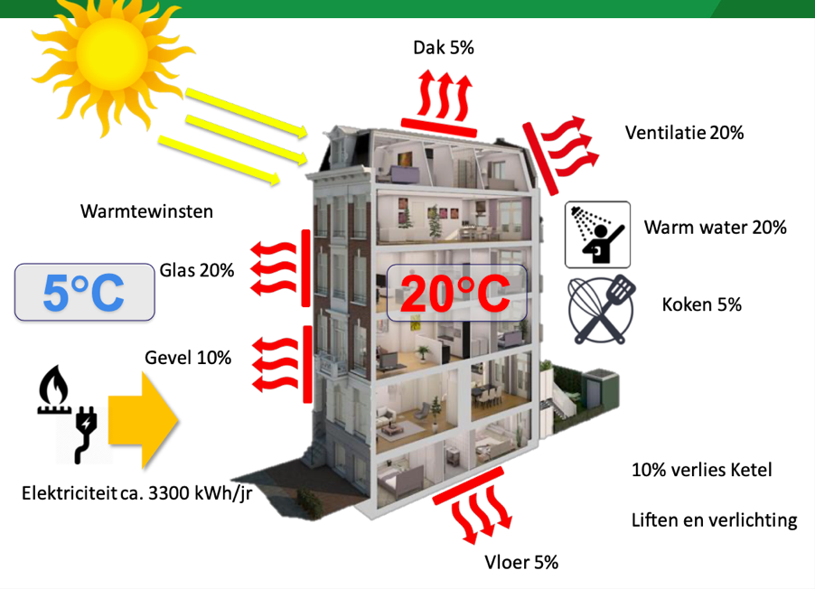
Wat?
Energiehuishouding

Slide 8
Hoe?
Energieverbruik verminderen
Energie opwekken, bijvoorbeeld met zonnepanelen
Efficiënt duurzame energie gebruiken

Slide 9
Wat levert het op voor de VvE?
Wooncomfort
Beheersen/verlagen energiekosten
Waarde van de woning
Bijdrage aan klimaatproblematiek

Slide 10
Terugblik en resultaten tot nu toe
Gewaardeerd en goedbezocht eerste webinar
Grote betrokkenheid bij VvE’s
Duidelijke behoefte aan ondersteuning
We gebruiken uw reacties voor de Lokale Energie Strategie
We hebben nog een lange weg te gaan

Slide 11
Meest gestelde/interessante vragen uit de chat?

Slide 12
Presentatie zonnepanelen op daken door Floris Bruning (Soft Energy)

Slide 13
Meest gestelde/interessante vragen uit de chat?

Slide 14
Groepen:
Zonnepanelen (Floris)
Communicatie (Esmeralda)
Ondersteuningsbehoefte (Hank)

Slide 15
Terugkijken op YouTube
Informatie op IngesprekmetLV
Mid-maart 2021 volgende webinar
Activatie werkgroepen

Slide 16
Bedankt voor uw deelname. Wij staan open voor vragen, suggesties en goede ideeën!
Gemeente: web www.ingesprekmetlv.nl/energietransitie en e-mail evtuinen@leidschendam-voorburg.nl
Energy Common: web www.ec-lv.nl en e-mail info@ec-lv.nl

Slide 18
Back-up slides

Slide 19
Doelstellingen Klimaatakkoord
Gemeente regierol lokale energiestrategie
Stakeholders: woningcorporaties, Stedin, MKB LV, Duurzaam LV, Energy Common LV
Per wijk: welke alternatieven voor aardgas?
Laagste maatschappelijke kosten

Slide 20
Uitgangspuntennotitie
Wijkvolgorde, na aanwijzing 10 jaar de tijd
Bestaande subsidies https://www.lv.nl/duurzaam-wonen-en-leven
Subsidie energieadvies en procesbegeleiding
Subsidie Energiebesparing Eigen Huis (SEEH)
Investeringssubsidie Duurzame Energie
VvE Energiebespaarlening (Nationaal Warmtefonds, gemeente: 1,1 %)

Slide 21
Bestemmingsreserve duurzaamheid en energietransitie
Totaal € 46.000k
In de periode 2021-2024 jaarlijks € 1.875k
Samen kijken hoe we de VvE-ondersteuning verder kunnen vormgeven
Ondersteuning opstellen MJOP − Handelingsperspectief
Energieadvies − Procesbegeleiding
Advies bij offertes vergelijken − Lijst adviseurs/bedrijven
Vraagbundeling − Informatie delen

Slide 22
Ondersteuning nodig, maar niet wachten op de overheid
Aansluiten bij ‘natuurlijke’ vervangingsmomenten: Meerjaren Onderhoudsplan, dekkende VvE-bijdrage
‘No regret’-maatregelen (isoleren)
Energieadvies en procesbegeleiding. Model Den Haag?
Leden bewust maken

Slide 23
RRE 2020
Energieadvies van een energiecoach van Energy Common LV
Woonwijzerbox
Radiatorventilatoren
Maak nu uw plan om optimaal te profiteren van de mogelijkheden
Community-platform www.ingesprekmetlv.nl/energietransitie
Energy Common www.ec-lv.nl

